Slide 1
Nevezetességek
Készítette:
Surmann Márk
György Péter
HeiriCH Kristóf

Slide 2
Feladatunk
Csapatunk feladata egy Nevezetességekkel kapcsolatos szoftver készítése volt.

Slide 3
A Csapat felosztása
Surmann Márk „A feladataim közé tartozott a projekt egyszerű és gyors megvalósításának kialakítása. És Amerika érdekességeinek kigyűjtése.”
György Péter: Ázsia érdekességeinek kigyűjtése és a csapattársaimnak való segítség.
Heinrich Kristóf: A csapat vezetője és Európa érdekességeinek kigyüjése volt a feladatom.

Slide 4
A Projekt célja
Felhasználó döntheti el hogy melyik kontinens érdekességeit szeretné megtudni:
Ország
Természeti látványosság

Slide 5
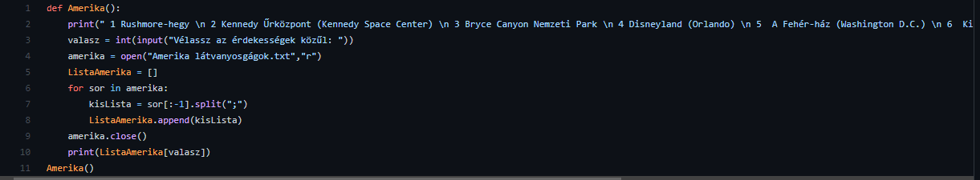
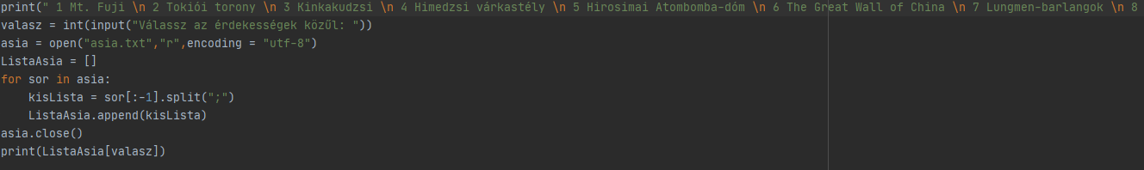
A Projekt kivitelezése
Konzol felületen kiviteleztük.
Teljesen Python programozási nyelvben készült.
A feladatott 4 tanóra alatt sikerült kiviteleznünk

Slide 6
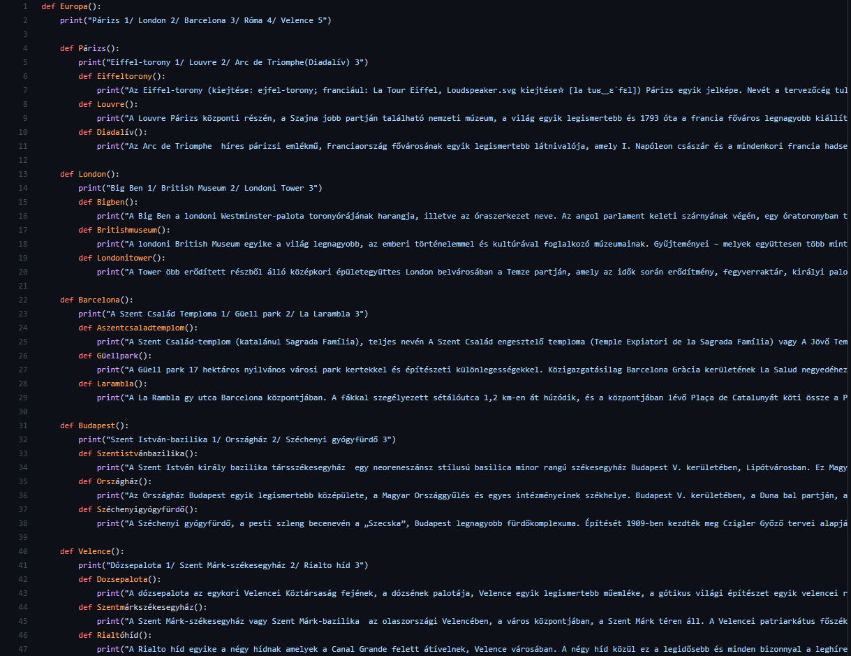
Köszönjük a figyelmet

